Slide 1

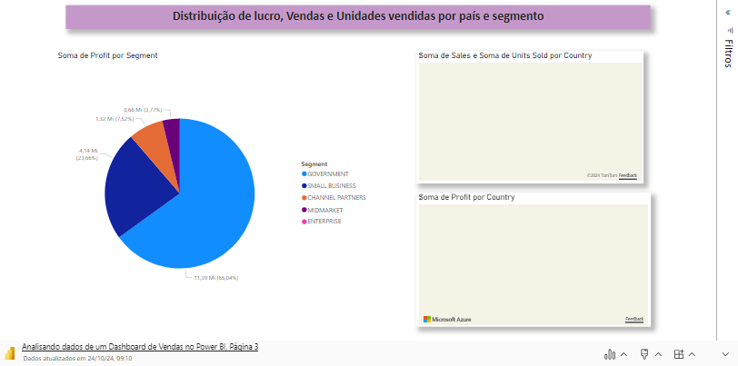
Microsoft Power BI

Slide 2
3. Distribuição de Lucro, Vendas e Unidades Vendidas por País e Segmento:
Microsoft Power BI
O que foi feito : Esta página apresenta uma distribuição detalhada do lucro por segmento de mercado e país.
Segmentos como Government, Small Business, Channel Partners, e Midmarket são comparados em termos de contribuições para o lucro total.
Além disso, o gráfico ilustra as vendas totais e o número de unidades vendidas por país, fornecendo insights sobre a participação de cada segmento de mercado em cada país.
Isso permite uma análise clara de quais segmentos e países estão trazendo mais receita e onde as oportunidades de crescimento estão concentradas.

Slide 3

Reiniciar o suplemento
Microsoft Power BI
Depois de instalar o suplemento, você pode iniciá-lo escolhendo o botão suplemento na guia Inserir
Na guia Inserir
Inserir
Meus Suplementos
Precisa de mais ajuda?
Retorne ao navegador da Internet ou copie este link no seu navegador:
https://pages.store.office.com/addinsinstallpage.aspx?rs=pt-BR&assetid=WA200003233&isWac=True&ui=pt-BR&ad=BR

